Slide 1

Retriever for Gmail in the Internet
Grupo 4
Tiago Garcia
João Aires
Notes:
Bom dia, somos o Grupo 4, <dizer os nomes>, e vimos apresentar o sistema RGI (Retriever for Gmail in the Internet).
Como vocês sabem o email é usado hoje em dia em quantidades quase absurdas, seja por razões pessoais, por negócios, etc. Segundo números revelados pela Royal Pidgin, com alguns calculos chegamos à conclusão que em média,

Slide 2
17 emails/dia
Notes:
as pessoas receberam cerca de 17 emails diários em 2010,

Slide 3
>6000 emails/ano
Notes:
ou seja, mais de 6000 anuais… É muito email…

Slide 4
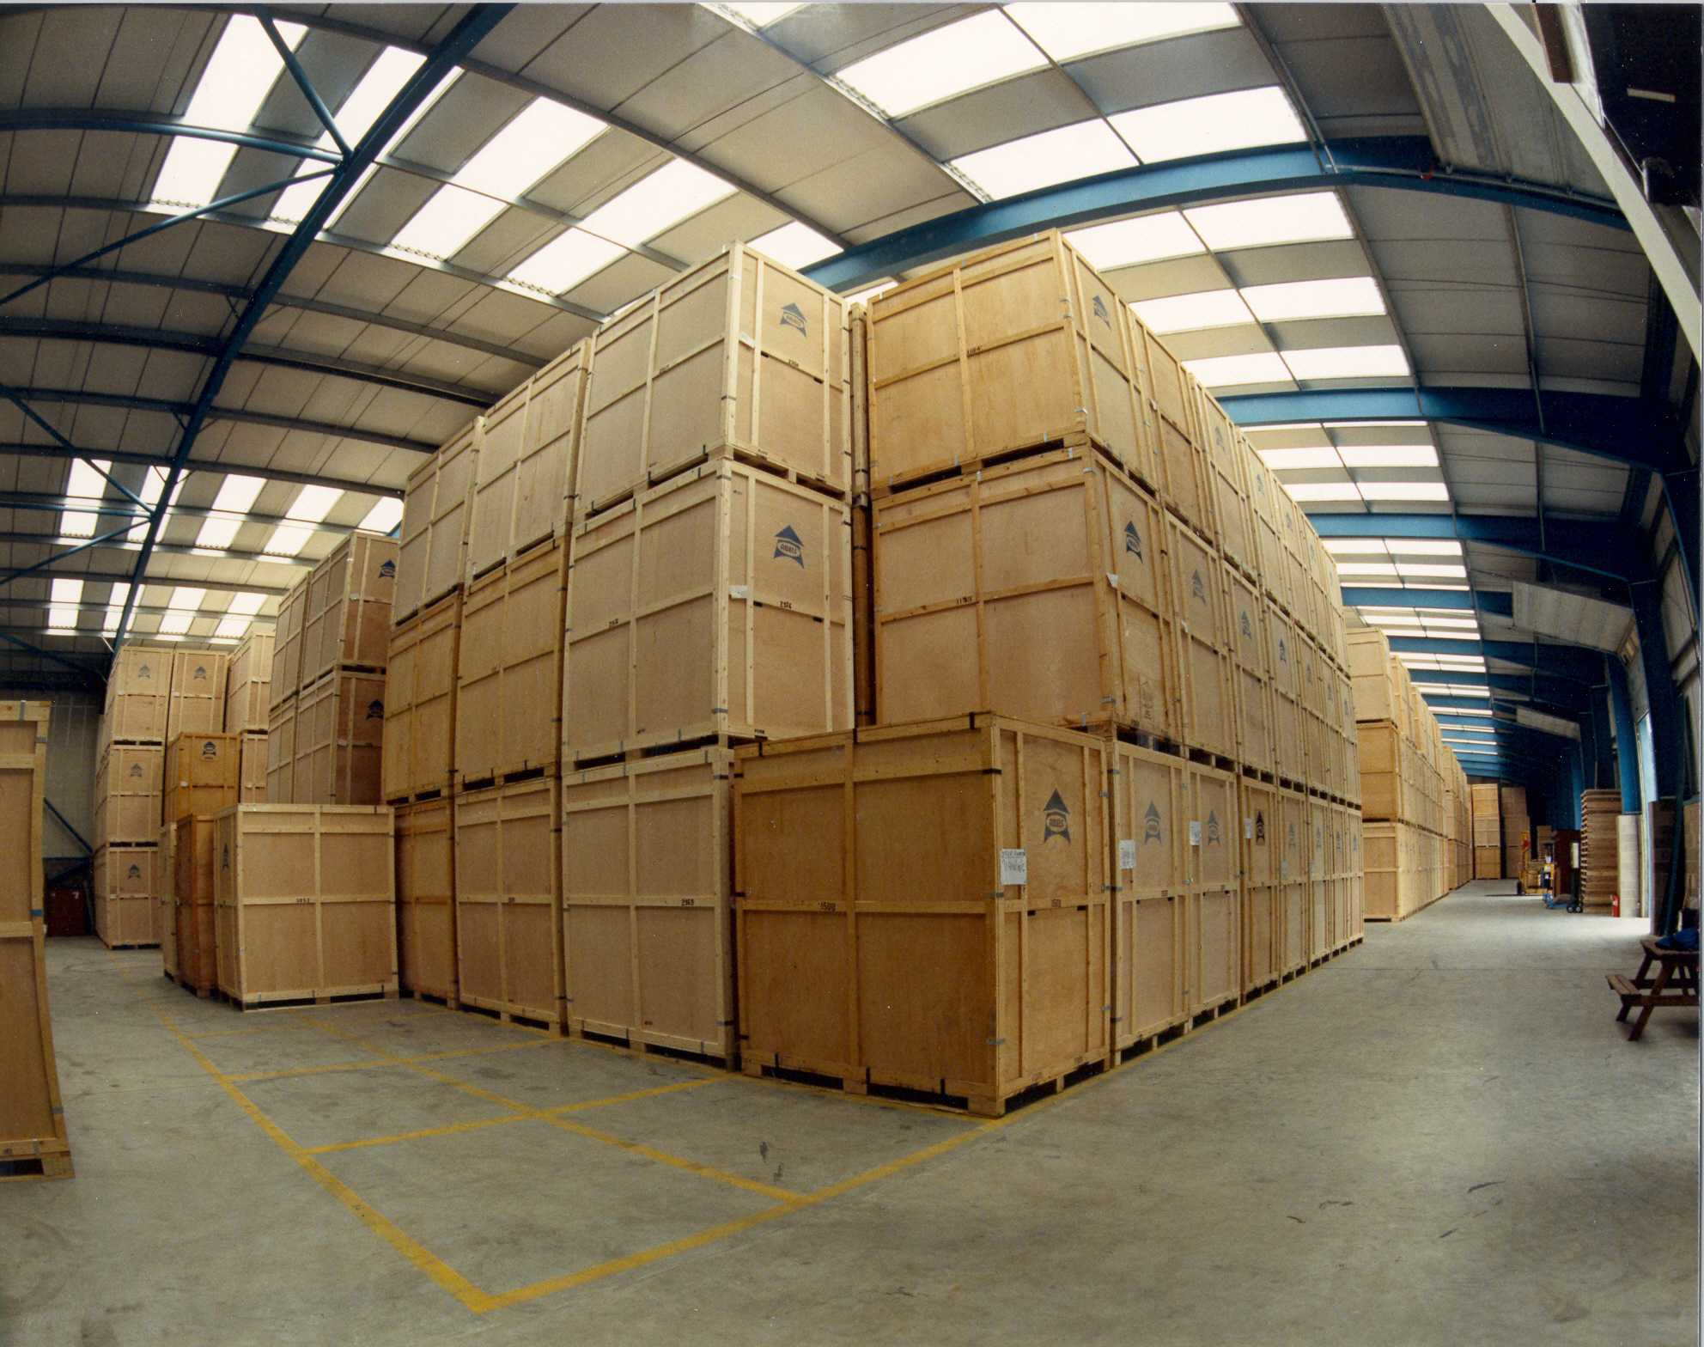
Armazenamento ↑
Notes:
E com o aumento do espaço de armazenamento…

Slide 5

Preguiça
Notes:
e o trabalho que dá organizar…

Slide 6

Como encontrar?
Notes:
encontrar um email procurando um a um é quase como encontrar uma agulha num palheiro…
Portanto, objectivo do nosso sistema é encontrar e apresentar com a melhor ordenação possível emails de…

Slide 7

Notes:
contas Gmail.

Slide 8

Solução
Notes:
Falando agora da nossa solução, vamos começar por olhar para…

Slide 9
Cache
Browser
Retriever
Indexes
Indexer
RGIServer
Term
Vector
Info.
Tokenizer
RetrievalServer
EmailLib
Gmail
Notes:
A arquitectura…

Slide 10
Cache
Browser
Retriever
Indexes
Indexer
RGIServer
Term
Vector
Info.
Tokenizer
RetrievalServer
EmailLib
Gmail
Notes:
A interface corre num browser que comunica com…

Slide 11
Cache
Browser
Retriever
Indexes
Indexer
RGIServer
Term
Vector
Info.
Tokenizer
RetrievalServer
EmailLib
Gmail
Notes:
O RGIServer que funciona como servidor HTTP… Este servidor comunica com…

Slide 12
Cache
Browser
Retriever
Indexes
Indexer
RGIServer
Term
Vector
Info.
Tokenizer
RetrievalServer
EmailLib
Gmail
Notes:
O retrieval server que é responsável por toda a comunicação com

Slide 13
Cache
Browser
Retriever
Indexes
Indexer
RGIServer
Term
Vector
Info.
Tokenizer
RetrievalServer
EmailLib
Gmail
Notes:
os módulos usados para indexar e recuperar os emails…

Slide 14
Cache
Browser
Retriever
Indexes
Indexer
RGIServer
Term
Vector
Info.
Tokenizer
RetrievalServer
EmailLib
Gmail
Notes:
O Indexer é o módulo responsável pela indexação… Usa

Slide 15
Cache
Browser
Retriever
Indexes
Indexer
RGIServer
Term
Vector
Info.
Tokenizer
RetrievalServer
EmailLib
Gmail
Notes:
A emailLib que faz a comunicação com o Gmail para fazer o fetch dos emails a indexar… Depois, no processo de indexação, usa o…

Slide 16
Cache
Browser
Retriever
Indexes
Indexer
RGIServer
Term
Vector
Info.
Tokenizer
RetrievalServer
EmailLib
Gmail
Notes:
Tokenizer para retirar os termos dos emails…

Slide 17
Cache
Browser
Retriever
Indexes
Indexer
RGIServer
Term
Vector
Info.
Tokenizer
RetrievalServer
EmailLib
Gmail
Notes:
E indexa, escrevendo no glossário e nos índices, um para remetente, outro para assunto e outro para o corpo…

Slide 18
Cache
Browser
Retriever
Indexes
Indexer
RGIServer
Term
Vector
Info.
Tokenizer
RetrievalServer
EmailLib
Gmail
Notes:
Também guarda na cache os emails, para o acesso a eles na recuperação e esta ser rápida…

Slide 19
Cache
Browser
Retriever
Indexes
Indexer
RGIServer
Term
Vector
Info.
Tokenizer
RetrievalServer
EmailLib
Gmail
Notes:
E ainda calcula alguma informação utilizada para o ranking que pode ser calculada em index time.

Slide 20
Cache
Browser
Retriever
Indexes
Indexer
RGIServer
Term
Vector
Info.
Tokenizer
RetrievalServer
EmailLib
Gmail
Notes:
O retriever é o módulo responsável pela recuperação da informação…

Slide 21
Cache
Browser
Retriever
Indexes
Indexer
RGIServer
Term
Vector
Info.
Tokenizer
RetrievalServer
EmailLib
Gmail
Notes:
Depois do RetrivalServer usar o Tokenizer para fragmentar o input…

Slide 22
Cache
Browser
Retriever
Indexes
Indexer
RGIServer
Term
Vector
Info.
Tokenizer
RetrievalServer
EmailLib
Gmail
Notes:
Por fim, o retriever usa os índices e a informação de ranking previamente calculada para recuperar os emails e ordená-lo, usando tambem a cache para os devolver para serem apresentados…

Slide 23

Componentes e
Mecanismos
Notes:
Vamos agora olhar para os mecanismos implementados…

Slide 24
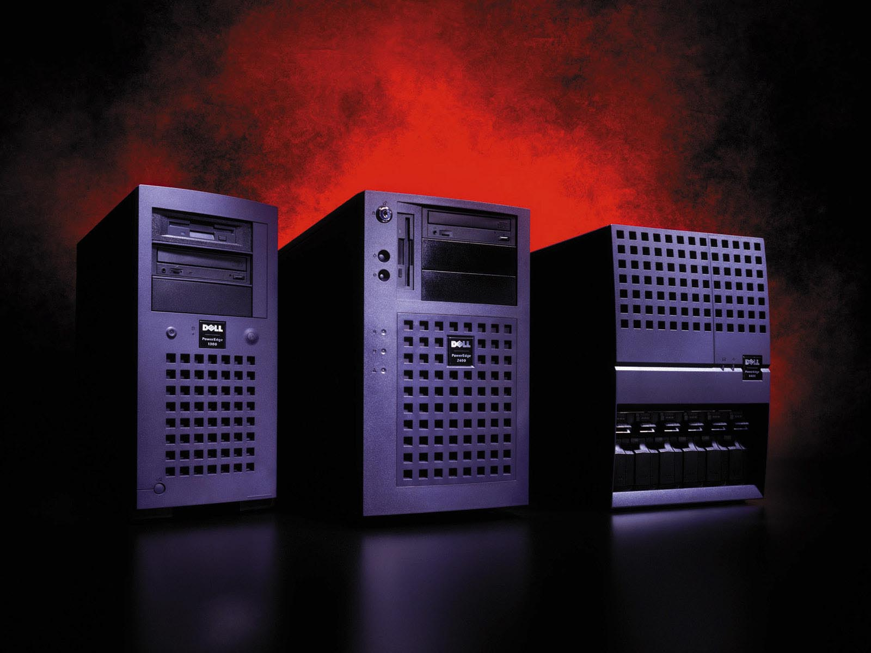
Servidores
Notes:
Como já dissemos, nós temos dois servidores o RGIServer e o RetrievalServer.

Slide 25
RGIServer = HTTPServer
Notes:
O RGIServer é um servidor http e é ele que processa todos os pedidos http vindos do browser e gerar as páginas html. Usámos as bibliotecas do python adicionando apenas o comportamento específico do nosso servidor

Slide 26
RetrievalServer = Index/Retrieval
Notes:
O RetrievalServer é responsável por fazer a indexação e o retrieval dos emails. Basicamente, este servidor está à escuta num socket à espera que lhe dêem uma string que corresponde a uma query introduzida pelo utilizador. Na altura de serem devolvidos os resultados, devolvemos o identificador de todos os emails mas apenas devolvemos o remetente, data, assunto e corpo dos primeiros 20 emails, que é o número de emails por página de resultados. O resto da informação dos outros emails só é transferido se o utilizador mudar de página.

Slide 27
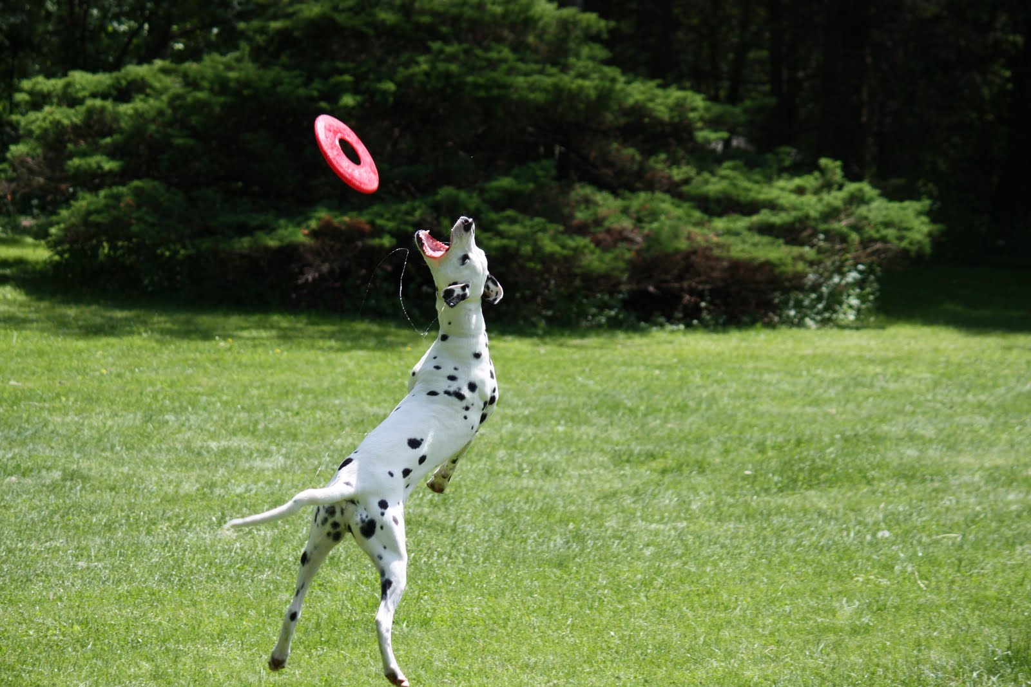
Fetch de Emails
Notes:
Para fazer o fetch dos emails recorremos ao protocolo IMAP, um protocolo de gestão de email suportado pelo Gmail. A biblioteca imaplib do Python já contém alguns dos mecanismos mais básicos para fazer a recuperação de emails, mas aspectos mais avançados tiveram que ser resolvidos com recurso a outras bibliotecas e/ou técnicas.

Slide 28

Indexação
Notes:
O mecanismo de indexação foi implementado usando estruturas de dados de Python, “dicionários”, que permitem um mapeamento entre um tipo ou estrutura de dados que se comporta como chave e outro(a). A existência desta estrutura é a indicada para conseguir implementar facilmente índices invertidos.
Antes de ser começado o processo de indexação propriamente dito, todas as sequências de caracteres a indexar são passadas por um Tokenizer que usando expressões regulares, divide o input em termos e elimina stopwords.
Existe um glossário e três índices invertidos. O glossário contém todos os termos indexados pela aplicação em que cada um está associado a um número do tipo inteiro, para ser mais rápida a computação das procuras nos índices. Os três índices são para as três partes distintas de um email: remetente, assunto e corpo da mensagem. Ao separar a informação pelos diversos índices veio simplificar coisas como procura por campos específicos e cálculo do algoritmo de ranking utilizado.

Slide 29

Retrieval
Notes:
O retrieval é o processo de recuperação de emails. Para além de simplesmente receber alguns termos e encontrá-los, a ferramenta faz mais algumas coisas como, por exemplo, permitir que se obrigue a que os resultados tenham ou não determinados termos, permitir escolher ordenar resultados por data ou usando o mecanismo de ranking implementado e ainda permitir fazer a busca em campos específicos do email.

Slide 30

Termos Obrigatórios/Proíbidos
Notes:
Quando um utilizador faz uma pesquisa com mais do que um termo, o que acontece na prática é que o conjunto de resultados corresponde à união dos conjuntos de emails que incluem cada termo. Tendo em conta que em certos casos pode haver demasiados resultados a devolver e o utilizador pode querer diminuir esses resultados foi implementado este mecanismo que o pode fazer.
Na sequência de termos apresentados, caso haja termos precedidos do carácter ‘-‘, significa que nenhum dos resultados pode conter esses termos. Por sua vez, caso haja termos precedidos do carácter ‘+’, significa que os emails no conjunto de resultados tem que conter esses termos.
É claro que existe potencialidade para conflitos entre resultados, portanto teve que ser estabelecida uma ordem de precedência: Primeiro cria-se o conjunto inicial unindo os conjuntos de mensagens que contenham termos neutros. Depois são eliminados aqueles que não contêm os termos obrigatórios. No fim são eliminados os que contêm termos proibidos.

Slide 31
2
1
4
3
5
Ordenação
Notes:
A ordenação dos resultados num sistema de recuperação de emails é um aspecto absolutamente fundamental: de nada serve ter os resultados certos se o utilizador se aborrecer de procurar os resultados que pretende antes de chegar a eles. Nesse sentido, foram implementadas duas soluções para a ordenação dos emails.

Slide 32

Ordenação Temporal
Notes:
Típica ordenação cronológica invertida, útil quando o utilizador tem noção de quando o email foi recebido…

Slide 33

Ordenação por Relevância
Notes:
… E ordenação por relevância utilizando um algoritmo desenvolvido por nós… Este algoritmo considera, não só que termos ocorrem no email, mas em que campo ocorrem…

Slide 34
Função de relevância…
relevance(email, query) = | α . relevance_{remetente}(email, query)
 | + β . relevance_{assunto}(email, query)
 | + relevance_{corpo}(email, query)
 | com: α > β > 1
Notes:
Esta é a função para o cálculo da relevancia…
O cálculo da relevância é o somatório da relevância da query para cada um destes três campos. De forma a dar mais importância a uns campos, face a outros, foram introduzidos factores multiplicativos neste somatório que garantem que o campo do remetente é o que mais importante para a relevância do email, seguindo-se o assunto e, por fim, o corpo do email.
Isto porque o remetente tem, tipicamente, o nome ou o email dos nossos contactos. Se a query introduzida contiver “josé”, é de esperar que o utilizador esteja à procura de emails enviados por um José e não de emails em que o nome José é mencionado.
O assunto do email é o campo onde normalmente se encontram as palavras chave do email.
O corpo do email é um pedaço do texto, normalmente de maior dimensão que o remetente e o assunto, que descreve o propósito do email e é de esperar que contenha muitos termos menos relevantes para a procura. Por isso mesmo, foi considerado o campo menos importante para o cálculo da relevância do email.

Slide 35
Função de relevância…
relevance_{remetente}(email, query) | = Sim(remetente_vt, query_vt)
relevance_{assunto}(email, query) | = Sim(assunto_vt, query_vt)
relevance_{corpo}(email, query) | = Sim(corpo_vt, query_vt)
Notes:
Para o cálculo da relevancia de cada campo, usamos a função da semelhança do coseno entre o vector de termos query e o vector de termos daquele campo.

Slide 36
Função de relevância…
assunto_vt =
[γ . TF-IDF(t₁) , γ . TF-IDF(t₂) , … , γ . TF-IDF(t_{n}) ]
 | com: | γ = 2, se termo ℮ obrigatórios
 |  | γ = 1, caso contrário
Notes:
Para o cálculo do vector de termos, usamos o TF-IDF que nos permite obter uma boa estimativa da importância do termo na query ou no campo.
Nós desenvolvemos duas implementações desta ideia.
Na primeira, o cálculo da relevância é todo calculado em run-time. É a versão não optimizada.
Na versão optimizada, parte do cálculo é feito em index-time. A parte que é feita em index-time é exactamente esta: o cálculo do vectores de termos para cada campo do email. Calcular isto em index-time aumenta o tempo de indexação ligeiramente, mas, como vamos mostrar mais à frente, melhora o tempo de resposta do sistema.

Slide 37

Campos Específicos
Notes:
Para facilitar a recuperação de um email, um utilizador pode querer procurar por um campo específico. Por exemplo, se o utilizador souber que o email foi enviado por John Smith pode escrever essas palavras como termos e fazer a procura apenas no índice do remetente, devolvendo desta forma um conjunto de resultados mais pequeno e mais rápido, visto que apenas um índice é percorrido.

Slide 38
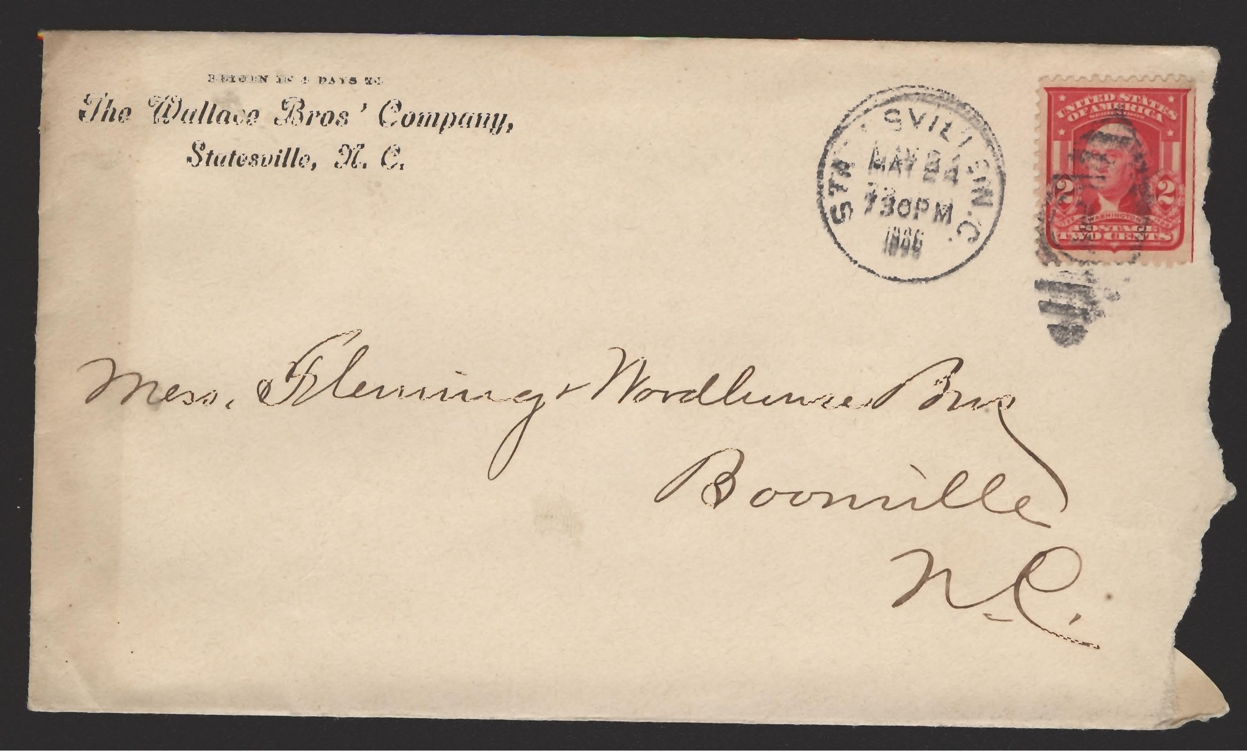
Filtros para Remetentes
Notes:
De forma a ajudar os utilizadores a filtrarem os resultados obtidos com a query submetida desenvolvemos filtros para os remetentes.
O seu funcionamento é simples: após obter os resultados de determinada query, o sistema coloca, do lado esquerdo dos resultados, a lista de remetentes para os emails presentes nessa lista de resultados. O utilizador pode então seleccionar o ou os remetentes que lhe interessam ver e o sistema apresentará apenas os emails enviados por esses remetentes. Também pode ainda seleccionar o ou os remetentes que não lhe interessam ver e o sistema e os email enviados por eles não são mostrados.

Slide 39

Interface Gráfica
Notes:
A interface gráfica de qualquer aplicação é sempre um ponto fundamental para o sucesso da mesma: uma interface mal feita e com pouca usabilidade pode deitar por terra todo o restante trabalho, por mais brilhante que este possa ser.
Foi portanto com algum cuidado que desenvolvemos a nossa interface gráfica.

Slide 40
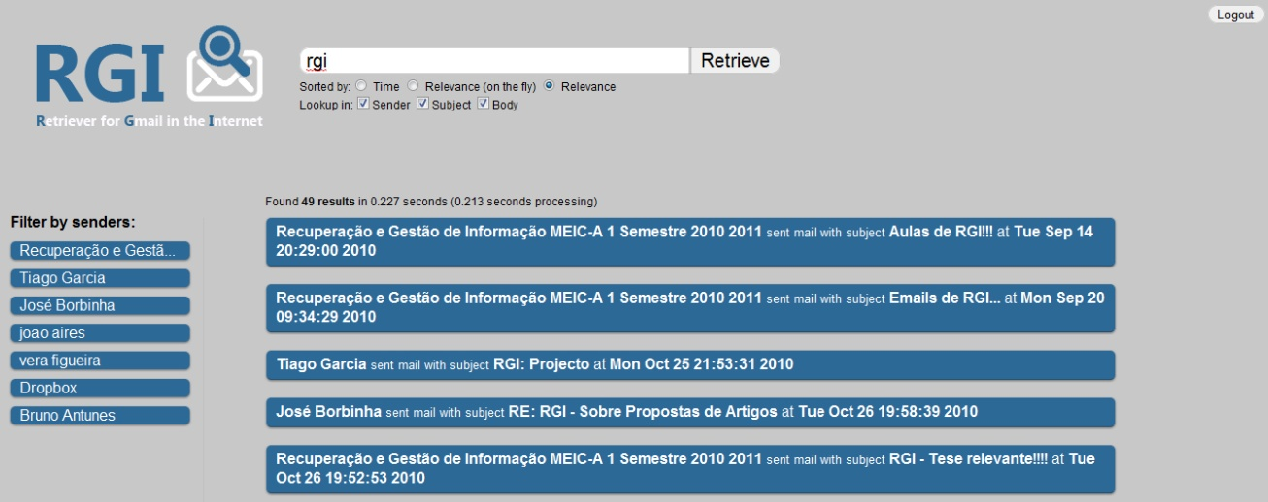
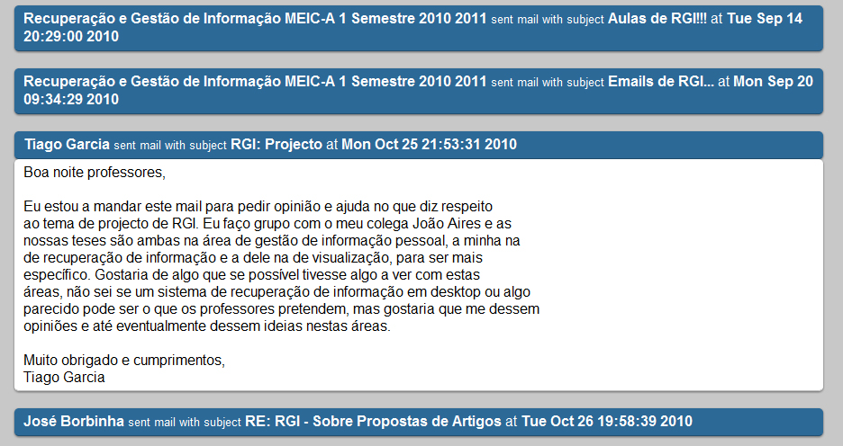
A nossa interface…
Notes:
O aspecto geral da nossa interface pode ser observado na primeira figura.
Os resultados obtidos são apresentados em barras azuis que indicam apenas o remetente, assunto e data do email. Para aceder ao conteúdo do corpo do email, o utilizador só necessita de carregar na barra do email correspondente <APONTAR PARA A SEGUNDA FIGURA>.

Slide 41

Avaliação
Notes:
Passemos então para a avalição.
De forma a podermos a avaliar a solução proposta, decidimos fazer …

Slide 42

Testes Comparativos
Notes:
… testes comparativos entre o nosso projecto, o sistema de recuperação de emails que o Gmail fornece como padrão e, aquilo a que se poderia chamar de, um motor de busca de email “tradicional”. O motor de busca tradicional considerado foi o sistema do próprio Gmail mas recorrendo apenas à busca simples do mesmo.

Slide 43
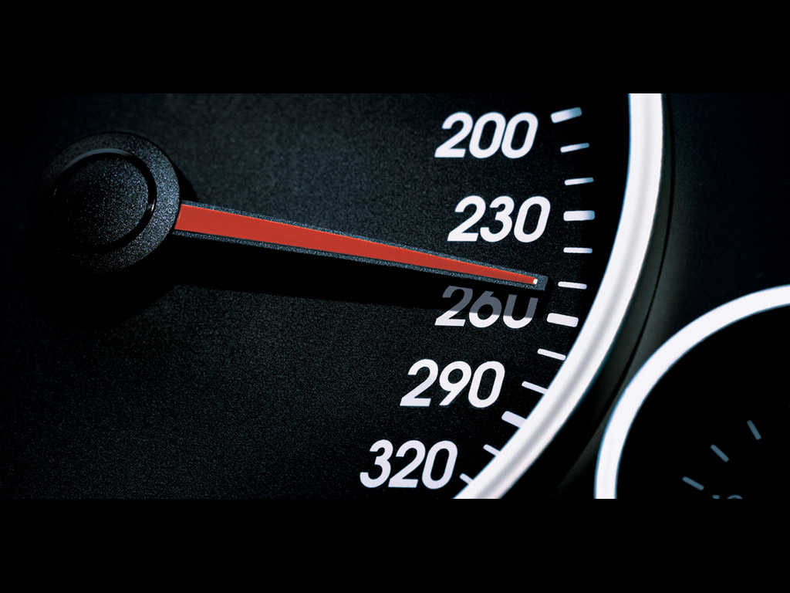
Métricas
Notes:
Em relação às métricas escolhidas para as comparações, optámos pela …

Slide 44

Precisão
Notes:
Precisão que, como sabem, é a percentagem de documentos recuperados que são relevantes.
E o…

Slide 45
Normalized Discounted Cumulative Gain
Notes:
Normalized Discounted Cumulative Gain até ao 10º email.
O NDCG basicamente mede a utilidade dos resultados até, neste caso, até ao 10º email. Para isso o que é necessário fazer é usar uma escala de relevância e atribuir a cada email um valor dessa escala. Depois a utilidade dos 10 primeiros resultados é calculada de acordo com esta medida tendo em conta a relevância desses 10 resultados e a posição em que cada um desses resultados aparece.
Escolhemos estas métricas por julgarmos serem aquelas em que o nosso sistema mais se poderá destacar. Outras medidas como o recall poderiam ser também testadas mas consideramos que o recall obtido no nosso sistema deverá ser muito semelhante (se não mesmo igual) ao recall obtido nas outras duas soluções uma vez que não julgamos ter implementado qualquer medida que nos permita esperar um melhor valor de recall.

Slide 46

Dois Cenários
Notes:
Para estes testes, decidimos recorrer a dois cenários que espelham o uso típico deste tipo de mecanismos de recuperação
Para estes cenário, usámos os emails presentes na minha conta.

Slide 47
Primeiro cenário…
“Encontrar o email enviado pelo regente da cadeira de RGI em que é indicado o template a utilizar no state of the art.”
Notes:
O primeiro cenário consistia em encontrar o email enviado pelo regente da cadeira de RGI em que é indicado o template a utilizar no state of the art.

Slide 48
Precisão
Clássico
Gmail
RGI
Notes:
Tal como podem ver, a precisão obtida é igual para todos os sistemas uma vez que todos eles retornaram 4 resultados, onde apenas um era relevante (aquele que se estava à procura).

Slide 49
NDCG
Clássico
Gmail
RGI
Notes:
Já em relação ao NDCG a situação é outra.
O valor do NDCG para o sistema clássico e para o Gmail é idêntico uma vez que ambos os sistemas retornam os resultados ordenados por ordem inversa à cronológica. Assim sendo, o email que se pretendia encontrava-se na 3º posição da lista. Por outro lado, uma vez que a nossa solução ordena os resultados por relevância, os resultados obtidos apresentaram o email pretendido em primeiro lugar, o que dá origem a um NDCG de 1.0

Slide 50
Segundo cenário…
“Encontrar o conjunto de emails enviados pelo colega de grupo (Tiago Garcia) sobre o projecto de RGI. Emails que não sejam sobre o projecto, i.e. que apenas o refiram, devem ser considerados não relevantes.”
Notes:
No segundo cenário, era pedido para encontrar o conjunto de emails enviados pelo colega de grupo (Tiago Garcia) sobre o projecto de RGI. Emails que não sejam sobre o projecto, i.e. que apenas o refiram, devem ser considerados não relevantes.

Slide 51
Precisão
Clássico
Gmail
RGI
Notes:
O facto de no sistema clássico não ser possível especificar que se pretende apenas os emails enviados por determinada pessoa está na base dos seus resultados: 3 dos 16 emails retornados não foram enviado pelo Tiago Garcia, mas sim por outra pessoa mencionava o seu nome.
Com o Gmail já é possível especificar o remetente mas, uma vez que o Gmail retorna threads inteiras, foram retornados não apenas emails enviados pelo remetente pretendido mas sim todos os emails contidos em threads onde o remetente pretendido participou (13 emails no total, em que apenas 4 são relevantes).
Aqui a nossa solução também se revelou a melhor, embora tenha devolvido resultados que tinham pouco a ver com o projecto (apenas era mencionado)

Slide 52
NDCG
Clássico
Gmail
RGI
Notes:
Em relação ao NDCG
A diferença do NDCG entre o sistema clássico e o Gmail prende-se apenas com o facto de o sistema clássico ter retornado mais resultados irrelevantes uma vez que, de resto, ambos ordenam os resultados segundo o mesmo critério (tempo).
Já o nosso sistema retornou apenas 7 resultados, todos eles enviados pelo remetente pretendido e com os 3 resultados considerados irrelevantes nas últimas posições o que explica os bons resultados apresentados na tabela anterior.

Slide 53

Comparação Tempos
Notes:
Adicionalmente, nós fizemos ainda uma comparação das três abordagens que fizemos para a ordenação dos resultados. Aquela que ordena por ordem inversa à cronológica, aquele que ordena por relevância sem optimização e a que ordena por relevância mas com optimização mas com influência no tempo de indexação.
Aqui o nosso principal objectivo era perceber qual era o custo, em termo de tempo, do nosso algoritmo para o cálculo da relevância em comparação com a abordagem clássica da ordenação temporal.

Slide 54
Tempo (s)
580
1430
3390
4880
Notes:
Este gráfico ilustra os resultados.
Como podem ver…

Slide 55
Tempo (s)
580
1430
3390
4880
Notes:
A diferença de performance, em tempo, da ordenação por tempo e por relevância (no caso optimizado) é uma coisa muito pequena …

Slide 56
Tempo (s)
580
1430
3390
4880
Notes:
Neste gráfico temos os valores e, se fizermos as contas, chegamos à conclusão que a diferença de performance é de cerca de…

Slide 57
1%
Notes:
1%.
Já em relação às ordenações por relevância

Slide 58
Tempo (s)
580
1430
3390
4880
Notes:
Podem ver que a diferença é bastante grande. Por exemplo no caso com mais resultados, a melhoria de performance é de quase …

Slide 59
90%
Notes:
90%.

Slide 60
Tempo (s)
580
1430
3390
4880
Notes:
Este último gráfica mostra os valores todos.
Mas aqui o que eu queria então deixar claro é que a diferença de performance, em termos de tempo, no nosso cálculo de relevância e da ordenação por tempo é algo praticamente insignificante.

Slide 61

Notes:
Bem, por fim uma pequena desmonstraçao

Slide 62
Questões

